Slide 1
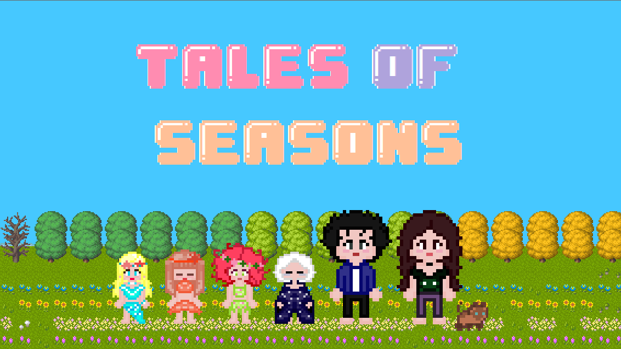
SMAUG
Calculo 1

Slide 2
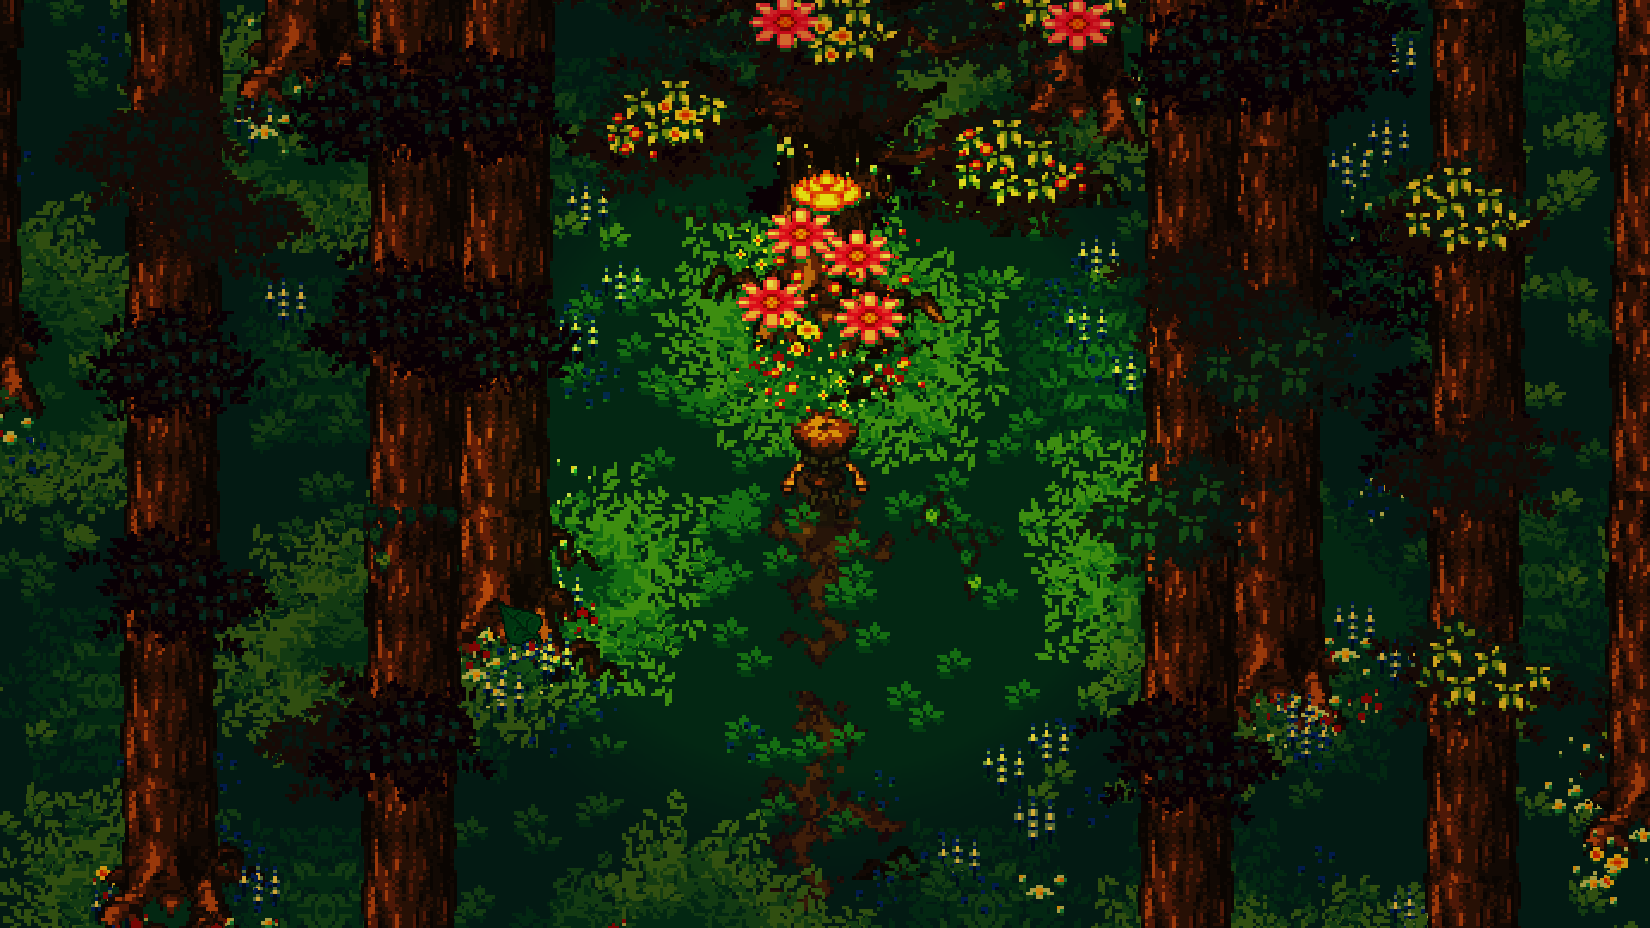
Tales of seasons
JOGOS DIGITAIS – NOTURNO – 2/2018
MARIO HENRIQUE AGREGADO
TAYLA TINEU

Slide 3
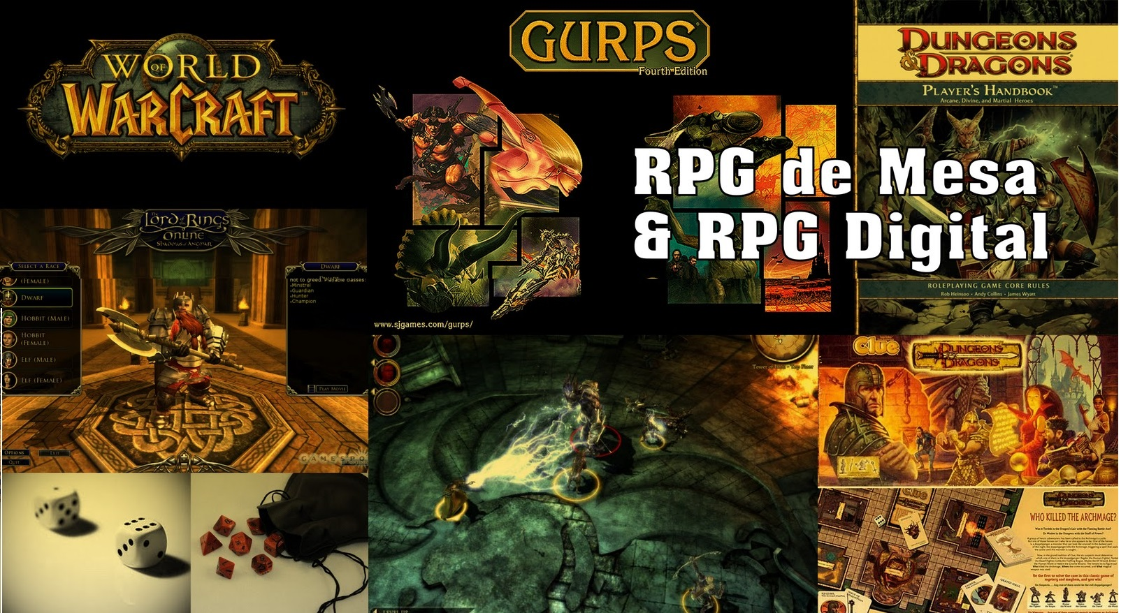
Introdução

Slide 4
RPG
RPG e um jogo no qual você assume o papel de um personagem que tem missão.
Em RPG’s você deve enfrentar inimigos, coletar recursos e fazer missões para subir de nível e poder prosseguir no jogo em direção a cumprir sua historia.
Em boa parte das vezes o jogador assume o papel de herói que deve salvar o mundo ou uma personagem especifica que foi sequestrada pelo vilão.

Slide 5
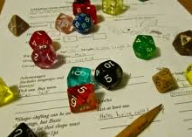
RPG x Calculo
Probabilidade
Adição e subtração
Funções crescentes/decrescentes
Aperfeiçoamento de armas
XP
Niveis (level up)
Buff/debuff
Dano
HP
Balanceamento

Slide 6
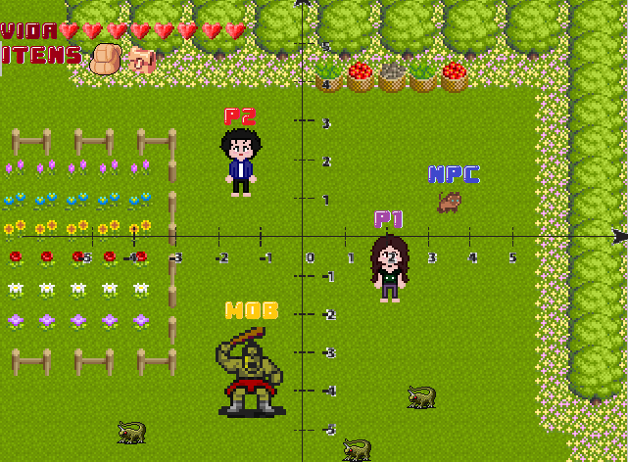
Plano cartesiano e funções na arte

Slide 7
Funções e balanceamento
HP: F(nível)= Nível*55-10
MP: F(nível)= Nível*10
DanoP1: F(nível)= Nivel*5+DanoArma
DanoP2: F(nível)= Nivel*5+DanoArma
Dano Arma: F(nível)= Nivel+10*1,5
Defesa Magica= F(nível)= Nivel+5*2
Defesa Fisica: F(nível)= Nivel+5*2
Dano Mob: F(nível)= Nivel*15-Defesa Fisica
Experiencia necessária= F(nível)= 100*Nível-50
HPMOB: F(nível)= Nivel*20*1,5

Slide 8



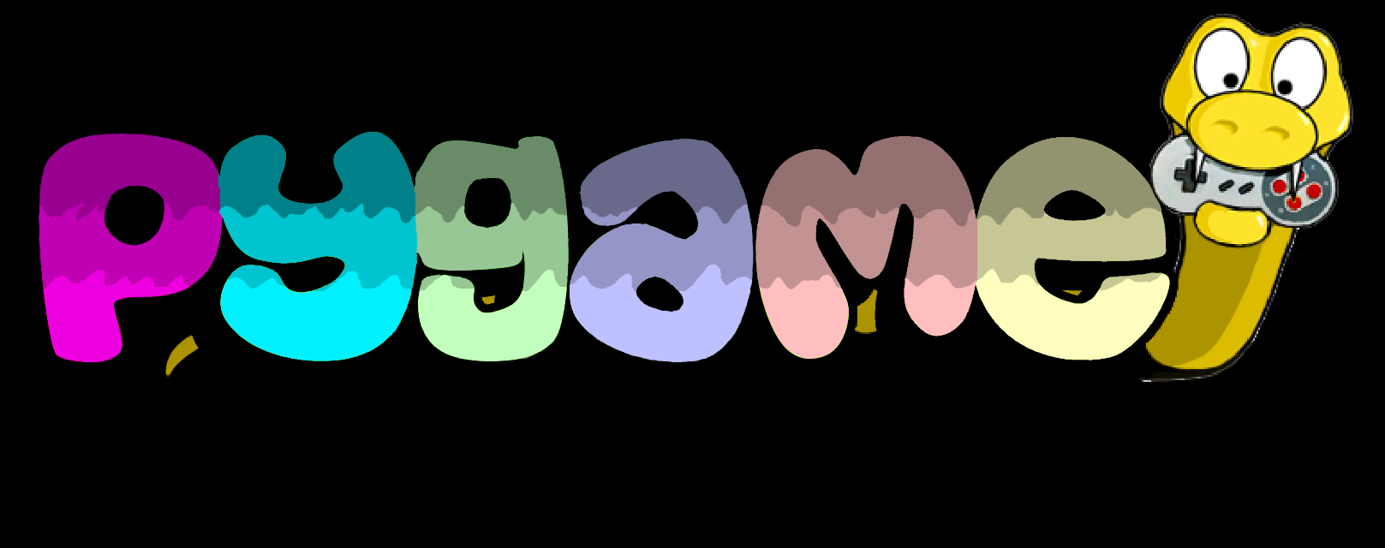
Plataforma
Windows
Linux
Desenvolvido em python + pygame

Slide 9
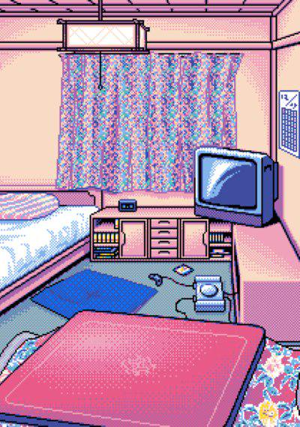
Ambientação
Anos 90
Inicio do jogo : mundo real, casa do protagonista
Durante o jogo : world of seasons, dentro do videogame
Final do jogo: Underworld

Slide 10
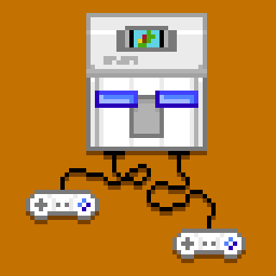
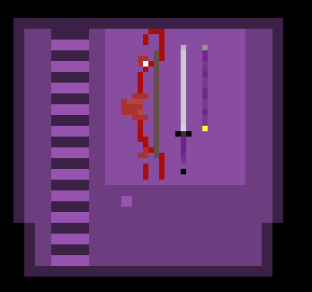
Enredo
Este é um jogo RPG, sendo assim, seu principal objetivo é narrar uma história, inserindo o jogador no universo do jogo, com dinamismo, ao qual ele assume o papel do protagonista. Amy e Greg são dois melhores amigos que passam suas tardes jogando videogame e comendo pizza. Um dia, compram uma fita chamada “Tales of seasons”, a qual ambos passam horas jogando.
Após horas jogando, a mãe de Greg diz “Meninos, vão brincar lá fora, está um lindo dia...”,porém, ambos continuam a jogar. Quando a mãe de Greg sai, a fita começa a brilhar, e ambos são sugados para dentro do jogo. Agora, ambos devem lutar para zerar o jogo, para que assim possam voltar para o mundo real.

Slide 11
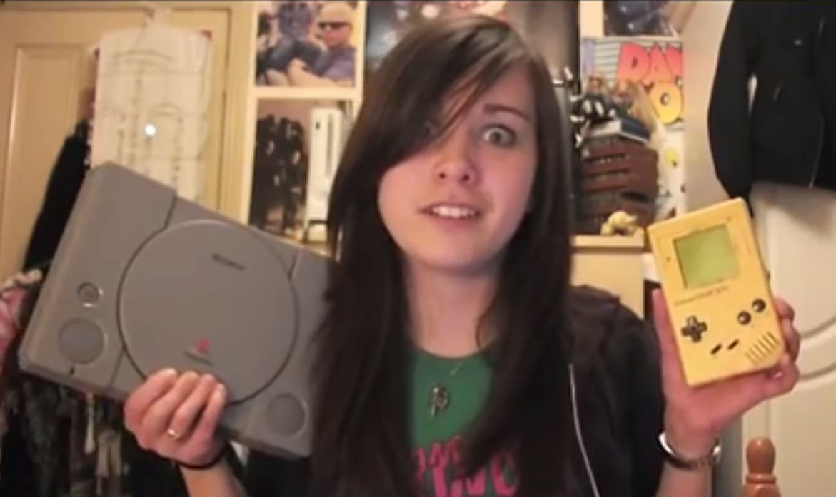
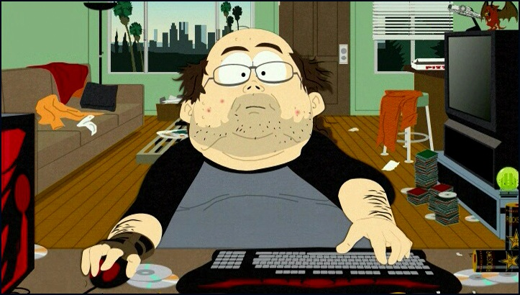

Publico alvo
Jovens
Adultos
Publico feminino

Slide 12
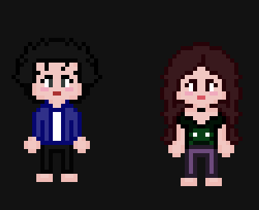
Personagens

Slide 13
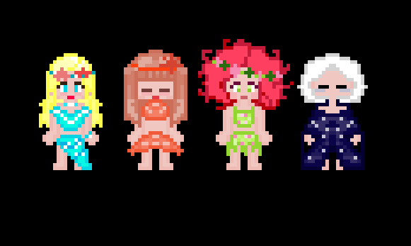
Personagens

Slide 14
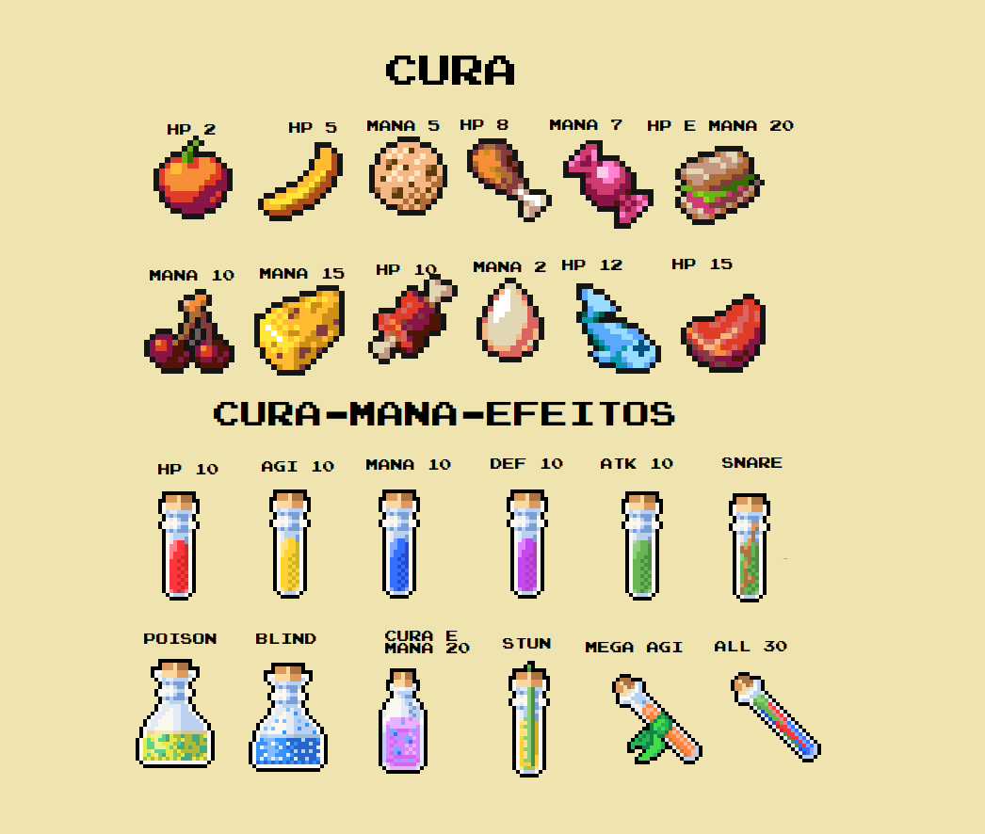


Armas x Items

Slide 15
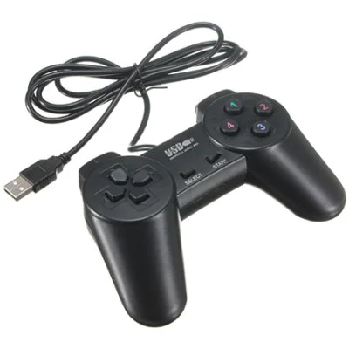
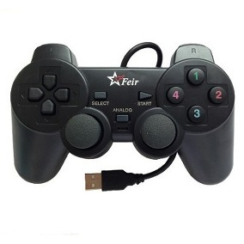
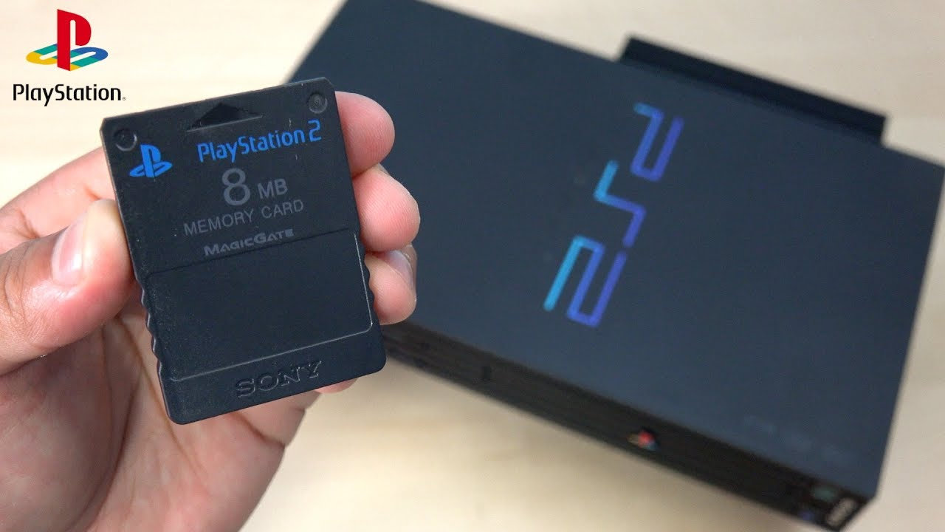
Mecânica adicional
Utilização de joystick USB
Pause game
Save game

Slide 16

Áudio
Músicas folk, convertidas para chiptune, típicas de RPGs.
Feedback sonoro de todas as interações com o jogo (por exemplo, pulos, ataques)

